Slide 1
ゼミ第９＆１０回進捗報告
23RD602 ホウエイセイ

Slide 2
メイン
ドロップアイテム完成
  ドロップアイテムprefab
  プレイヤーのItemPicker
Gene選択UI機能大体完成
バックパックのGeneSlotとマスのスプライト

Slide 3
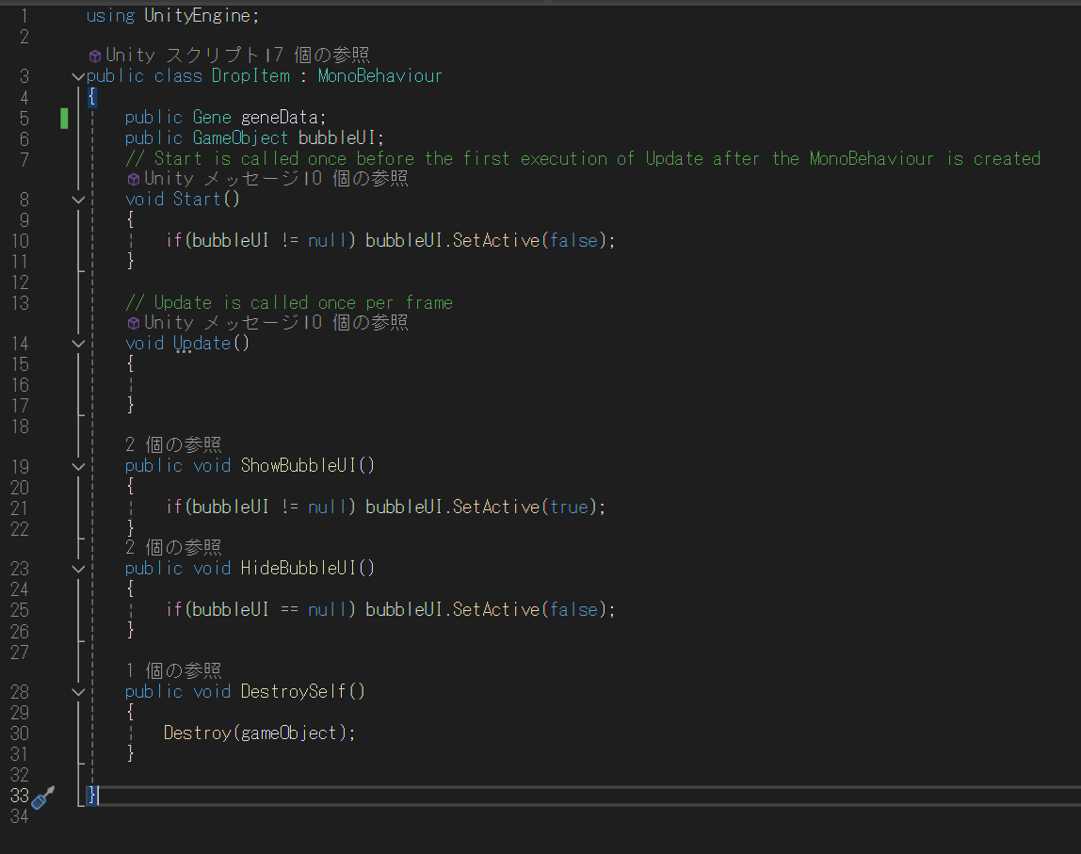
ドロップアイテム prefab
ゲームのワールド内に置くドロップアイテムを生成するためのprefab
Scriptには機能二つ持っている
  吹き出し
  GeneSOからデータを読み取り
GeneSOからアイコンを読み取って、prefabまたはD＆Dアイテムのアイコンを変更することが可能

Slide 4
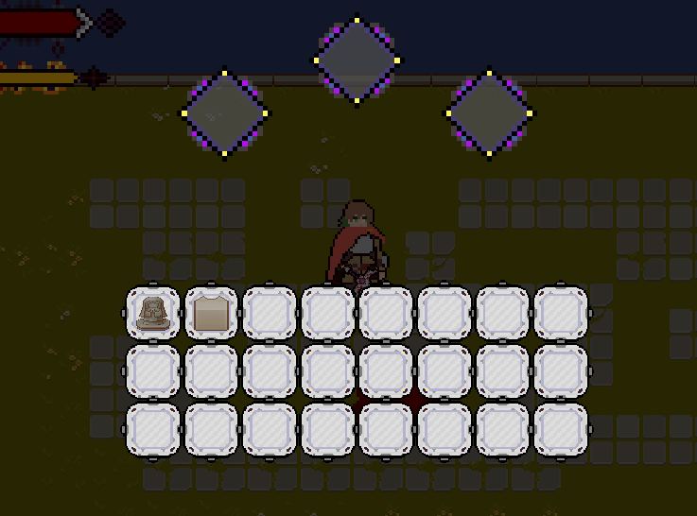
ドロップアイテム prefab
ゲームのワールド内に置くドロップアイテムを生成するためのprefab
Scriptには機能二つ持っている
  吹き出し
  GeneSOからデータを読み取り
GeneSOからアイコンを読み取って、prefabまたはD＆Dアイテムのアイコンを変更することが可能

Slide 5
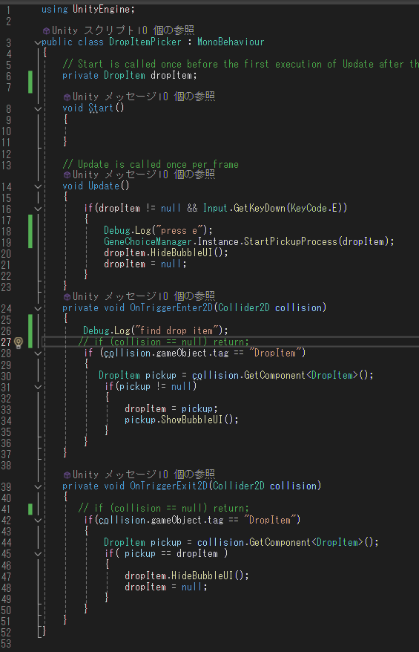
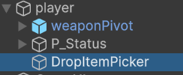
DropItemPicker
プレイヤーの子オブジェクト
トリガーのコライダーで拾う範囲を設定してる

Slide 6
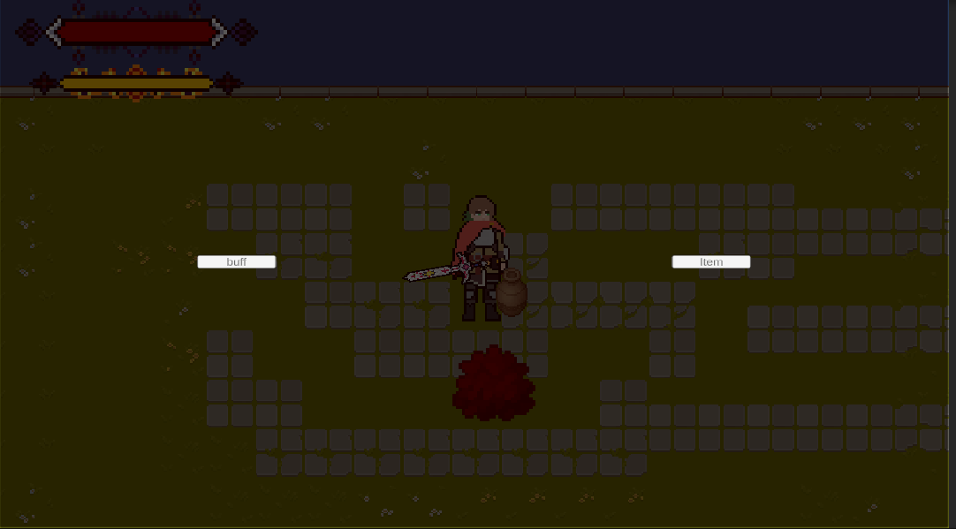
Gene選択UI
ドロップアイテムを拾ってEを押したら、出るUI
アイテムをただのバフとして、ステータスに加えるか、またはアイテムとして、Backpackに格納する

Slide 7
まだ終わってない部分
Gene選択UIもUIであるが、役割を分けたいが、今は新しいUIとして実装したが、今はUIインタフェースを作る中。すべてのUIに関するものをUIインタフェースを使って管理する。またメインメニューなどの制作もやっている。
また、今はGene選択ができたが、実際にバフとして加えるの機能はまだ実装中。

Slide 8
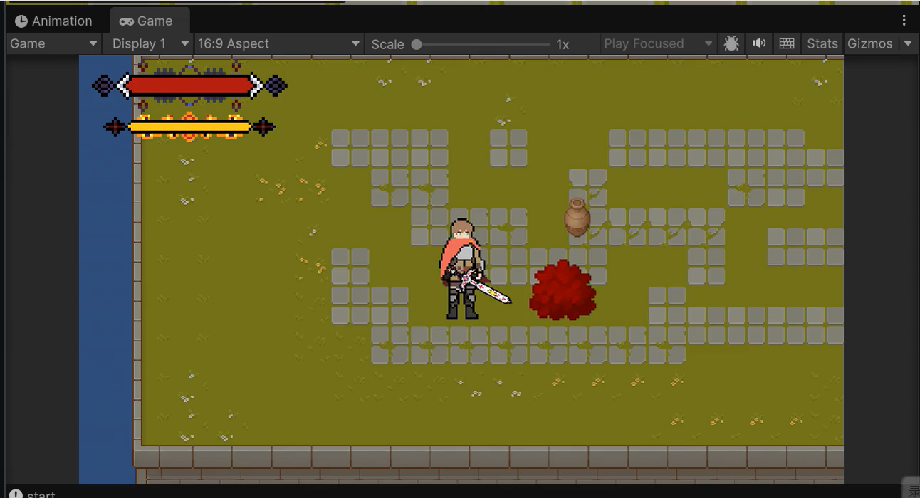
動画

Slide 9
今後の改善と予定
終わってない部分を完成する、モンスターのシステムを少し作りたい

